Slide 1
TẠO DỮ LIỆU RUNG BẤT THƯỜNG
ĐỂ HỖ TRỢ PHÁT HIỆN LỖI
Thử nghiệm trên bộ dữ liệu Epson
Nguyen Tung Duong - Trường Phenikaa
11.10.2026
DỮ LIỆU RUNG EPSON
01
Notes:
Bài này xuất phát từ vấn đề thiếu dữ liệu lỗi khi huấn luyện mô hình giám sát thiết bị. Tôi thử tạo thêm tín hiệu rung bằng cVAE rồi so sánh với các cách tăng cường đơn giản. Phần trình bày tập trung vào cách làm, kết quả và những gì có thể kết luận từ thí nghiệm.
Nguồn: Tài liệu bài toán BTC và thí nghiệm main_gpu_final.

Slide 2
Dữ liệu lỗi ít có thể làm mô hình bỏ sót
01
Tín hiệu bình thường dễ thu hơn tín hiệu lỗi.
02
Dữ liệu bổ sung cần giữ được dấu hiệu bất thường.
03
Đo hiệu quả trên dữ liệu thật giữ riêng.
DỮ LIỆU RUNG EPSON
02
Notes:
Trong sản xuất, dữ liệu bình thường dễ thu hơn vì thiết bị hoạt động ổn định phần lớn thời gian. Dữ liệu lỗi ít hơn, còn việc chủ động gây lỗi có thể ảnh hưởng đến dây chuyền. Tôi dùng dữ liệu Epson để thử xem tạo thêm mẫu có giúp mô hình nhận ra lỗi tốt hơn hay không. Câu hỏi cần trả lời là hiệu quả trên tín hiệu thật, chứ không chỉ là sinh được nhiều mẫu.
Nguồn: yeuCauBTC.png; trinhBayBaiToan.png.

Slide 3
Dữ liệu và hai mức thiếu mẫu lỗi
Thông tin | Thiết lập
Tín hiệu | XYZ · 3.000 Hz · vận tốc rung mm/s
Trạng thái | 1 bình thường + 5 cấu hình mất cân bằng
k1 / k4 | 1 / 4 bản ghi lỗi mỗi lớp để huấn luyện
Mỗi đầu vào: 1 giây × 3 kênh. Giữ 8 bản ghi bình thường ở cả k1 và k4.
DỮ LIỆU RUNG EPSON
03
Notes:
Bộ Epson có 96 bản ghi vận tốc rung theo ba trục, lấy mẫu 3.000 Hz và tốc độ danh định 1.200 vòng/phút. Có một lớp bình thường và năm cấu hình mất cân bằng. Một bản ghi được cắt thành nhiều đoạn một giây. Thiết lập k1 chỉ dùng một bản ghi lỗi mỗi lớp để huấn luyện, k4 dùng bốn bản ghi. Hai thiết lập đều giữ tám bản ghi bình thường. Đây là năm cấu hình của cùng một loại bất thường, không phải năm cơ chế hỏng độc lập.
Nguồn: Bộ dữ liệu Epson; dataset/results/split_seed42; split seed 42; scarcity seed 101.

Slide 4
cVAE tạo một đoạn tín hiệu như thế nào
01
Học từ đoạn tín hiệu thật và nhãn của đoạn đó.
02
Khi sinh: nhận vector ngẫu nhiên và nhãn lỗi.
03
Trả về XYZ dài 1 giây, gồm 3 × 3.000 điểm.
Nhãn lỗi chọn từ các cấu hình đã có trong dữ liệu huấn luyện.
DỮ LIỆU RUNG EPSON
04
Notes:
cVAE có thể hiểu là mô hình học cách biểu diễn một đoạn tín hiệu bằng một vector ngắn rồi dựng lại tín hiệu đó. Nhãn giúp mô hình biết cấu hình bất thường cần tạo. Khi sinh mẫu, tôi đưa vào một vector ngẫu nhiên cùng nhãn lỗi. Kết quả là tín hiệu XYZ dài một giây. Mô hình dùng vector trung gian 32 chiều; khi huấn luyện, loss vừa đo sai số dựng lại tín hiệu vừa tổ chức không gian trung gian để có thể lấy mẫu.
Nguồn: models.py; final.json; Kingma & Welling, arXiv:1312.6114; Sohn et al., NeurIPS 2015.

Slide 5
So sánh với ba cách chuẩn bị dữ liệu
Phương án | Dữ liệu thêm vào
Chỉ dùng dữ liệu thật | Không thêm
Lặp lại mẫu thật | Lấy lại các đoạn đã có
Tăng cường đơn giản | Đổi biên độ và dịch vòng XYZ
Sinh bằng cVAE | Tạo mẫu mới theo nhãn lỗi
Cùng mô hình phát hiện, cùng số bước cập nhật; cùng số mẫu thêm ở 3 nhánh.
DỮ LIỆU RUNG EPSON
05
Notes:
Tôi so sánh bốn phương án. Nhánh đầu chỉ dùng tín hiệu thật. Nhánh thứ hai lặp mẫu thật, giúp kiểm tra lợi ích của việc tăng số lượng mẫu. Nhánh thứ ba thay đổi biên độ và dịch vòng, cùng phép biến đổi trên cả XYZ. Nhánh cuối dùng cVAE. Ba nhánh bổ sung có cùng số mẫu thêm cho từng lớp. Tất cả dùng CNN giống nhau và cùng số bước cập nhật, để giữ điều kiện so sánh nhất quán.
Nguồn: core.py; training.py; configs/final.json.

Slide 6
Tách dữ liệu trước khi cắt thành đoạn
Tập | Số bản ghi | Dùng để
Huấn luyện | 48 trước khi chọn k1/k4 | Học mô hình và chuẩn hóa
Chọn mô hình | 24 | Chọn trọng số và ngưỡng
Kiểm tra | 24 | Đánh giá kết quả cuối
Tập kiểm tra: 20 bất thường + 4 bình thường. Bảng kết quả gộp theo bản ghi.
DỮ LIỆU RUNG EPSON
06
Notes:
Tôi chia dữ liệu theo bản ghi trước khi cắt thành đoạn một giây để tránh các đoạn cùng bản ghi xuất hiện ở cả huấn luyện và kiểm tra. Tập validation dùng chọn mô hình và ngưỡng báo động, còn tập test giữ riêng để đánh giá cuối. Kết quả chính gộp điểm của các đoạn trong một bản ghi bằng trung bình. Ba seed cùng dùng 24 bản ghi test, vì vậy chúng phản ánh biến thiên khởi tạo chứ không phải 72 bản ghi độc lập.
Nguồn: split.json; final protocol; training.py.

Slide 7
cVAE tăng phát hiện ở k1, nhưng tăng báo nhầm
Phương án | k1 Phát hiện / Báo nhầm | k4 Phát hiện / Báo nhầm
Dữ liệu thật | 11,7% / 8,3% | 96,7% / 8,3%
Lặp mẫu thật | 20,0% / 16,7% | 91,7% / 0,0%
Tăng cường đơn giản | 100,0% / 0,0% | 100,0% / 0,0%
cVAE | 43,3% / 16,7% | 78,3% / 0,0%
Trung bình 3 seed trên cùng 24 bản ghi. 100% theo bản ghi ≠ 100% từng đoạn.
DỮ LIỆU RUNG EPSON
07
Notes:
Bảng ghi tỷ lệ phát hiện lỗi và báo nhầm, là trung bình ba seed. Với k1, cVAE nâng phát hiện từ 11,7% lên 43,3%, đồng thời báo nhầm tăng từ 8,3% lên 16,7%. Với k4, cVAE đạt 78,3% phát hiện, thấp hơn nhánh thật 96,7%. Tăng cường đơn giản cho kết quả tốt nhất ở cả hai mức. Kết quả 100% ở đây là theo bản ghi: từng đoạn một giây vẫn có lỗi, với phát hiện khoảng 95,2%. Và vì chỉ có bốn bản ghi bình thường test, FPR 0% chưa đủ để kết luận vận hành sẽ không có báo giả.
Nguồn: report/metrics.csv; kết quả theo bản ghi và cửa sổ của main_gpu_final.

Slide 8
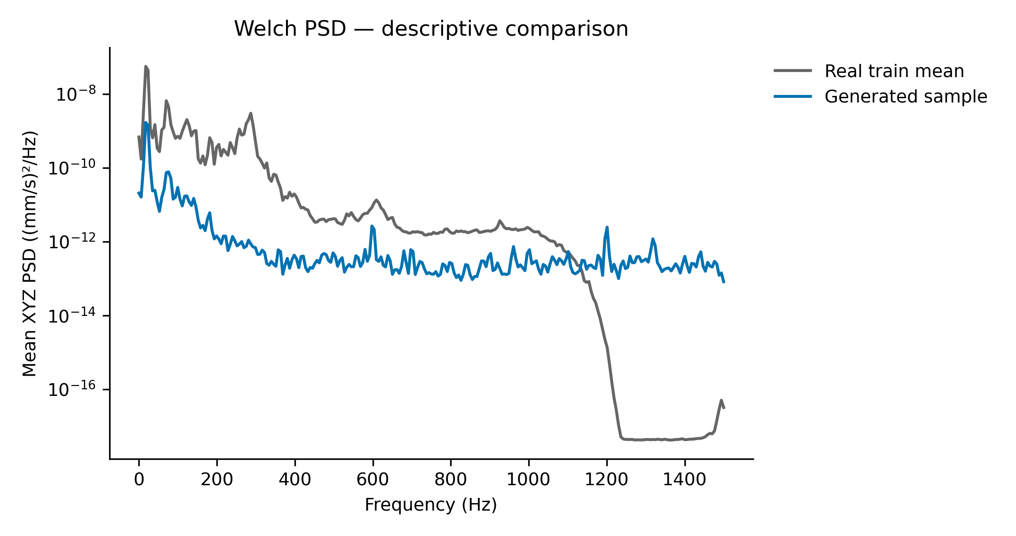
Mẫu sinh còn khác về biên độ và phổ
17,5–25,8%
RMS mẫu sinh
so với mẫu thật
Biên độ thấp hơn
và phổ còn khác
Hình minh họa một mẫu. Kết quả RMS xét các thiết lập, seed và nhãn đã kiểm tra.
DỮ LIỆU RUNG EPSON
08
Notes:
Tôi kiểm tra thêm chất lượng tín hiệu để hiểu vì sao tạo nhiều mẫu chưa cho kết quả tốt hơn. RMS mô tả mức biên độ. Tỷ lệ RMS của mẫu sinh so với dữ liệu thật chỉ khoảng 17,5% đến 25,8% theo kênh trong các tổ hợp đã kiểm tra. Mẫu sinh có biên độ thấp. Hình bên trái minh họa phổ năng lượng của một mẫu và trung bình dữ liệu train. Hai đường còn khác nhau về phân bố năng lượng. Đây là hạn chế quan sát được; thí nghiệm chưa xác định chắc chắn nguyên nhân.
Nguồn: report/synthetic_quality.json; delivery/demo_class1/psd.png; mẫu lớp 1, seed sinh 2026.

Slide 9
Demo: chọn nhãn và xuất tín hiệu mới
01
Chọn nhãn lỗi 1–5, số mẫu và seed.
02
Sinh XYZ một giây và kiểm tra biên độ RMS.
03
Xuất dữ liệu, nhãn và thông tin tạo mẫu.
Bộ tăng cường: 1.222 đoạn thật + 3.290 đoạn sinh = 4.512 đoạn.
DỮ LIỆU RUNG EPSON
09
Notes:
Demo chạy CPU, nhận nhãn lỗi, số lượng mẫu và seed. Ví dụ tôi chọn lớp 1 và tạo năm mẫu với seed 2026. Chương trình xuất dữ liệu NPZ, CSV của mẫu đầu và JSON thông tin sinh. Có cảnh báo RMS khi biên độ lệch so với train. Bộ tăng cường đầy đủ có 1.222 đoạn thật và 3.290 đoạn sinh, tổng 4.512. Bảng kết quả hiển thị trong demo là số liệu thí nghiệm đã lưu, không phải đánh giá mới của lô vừa tạo.
Nguồn: Demo/demo.py; metadata.json; augmented_k1_seed11.json.

Slide 10
Thêm mẫu chưa đủ để phát hiện tốt hơn
cVAE chưa vượt tăng cường đơn giản
trong thí nghiệm Epson.
Cần đọc cùng lúc chất lượng tín hiệu,
tỷ lệ phát hiện lỗi và tỷ lệ báo nhầm.
DỮ LIỆU RUNG EPSON
10
Notes:
Tôi đã sinh được dữ liệu theo nhãn và thực hiện so sánh trước sau trên cùng dữ liệu thật. cVAE có ích về tỷ lệ phát hiện ở k1 nhưng tăng báo nhầm, còn ở k4 làm giảm tỷ lệ phát hiện. Trong bộ dữ liệu này, tăng cường đơn giản tốt hơn. Kết luận chính là cần kiểm tra chất lượng mẫu sinh và hiệu quả phát hiện đồng thời. Thí nghiệm cùng thiết bị và tốc độ chưa cho phép suy rộng sang máy khác hoặc lỗi chưa từng gặp.
Nguồn: Tổng hợp metrics.csv và synthetic_quality.json.

